Slide 1
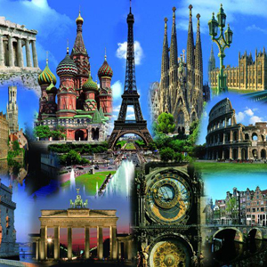
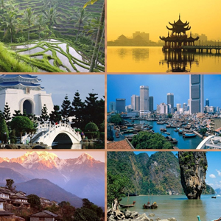
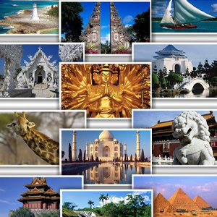
Памятники мировой архитектуры
Педагог МАУДО «Дом детского творчества»
станицы Староминской Краснодарского края – Букурова Елена Анатольевна

Slide 2
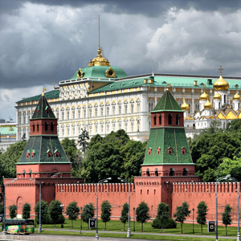
КОМПЛЕКС КРЕМЛЯ
Укрепленную часть любого города называли в Древней Руси – кремлем. Московский – это самый известный кремль. Уже несколько веков, над Москвой-рекой, возвышаются золотистые купола сторожевых башен и соборов. Это бывшая грандиозная цитадель русских царей. Одним из главных символов России, во всем мире сегодня является Московский Кремль.

Slide 3
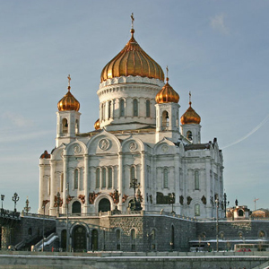
ХРАМ ХРИСТА СПАСИТЕЛЯ
В 1817 году состоялась закладка первого Храма. Храм Христа Спасителя возвели по указу императора Александра I. В честь освобождения России от наполеоновских захватчиков, спустя несколько лет решает осуществить проект постройки храма брат Александра Николай I. Новый план строительства разрабатывает Константин Тон. Кладка фундамента из камня началась 27 июля 1839 года. По образцу древнерусской соборной церкви спроектирован Храм Христа Спасителя. Освятили храм Христа Спасителя в мае 1883 года. Все главные юбилеи и торжества проходили в храме Христа Спасителя. В один из главных центров религиозной жизни Москвы превратился храм сразу после освящения. Главным праздником в храме считается Рождество Христово. В начале ХХ века после окончательного установления советской власти некоторые улицы и площади переименовывают. Вот и Соборная площадь попала в этот список и стала Красной. Закрывают собор в 1929 году и в здании храма планируют открыть дом культуры. Купола сняли, а красный флаг теперь украшает центральную башенку. Вокруг собора разбивают сквер имени В.И.Сталина. Сам дом культуры работал не долго. В 1931году серией мощных взрывов по приказу властей разрушили храм.
8 января 1995 года состоялась закладка нового храма. Архитектор Денисов и инженер Фадеев подготовили этот проект.
И вот сегодня свое законное историческое место занял храм.

Slide 4
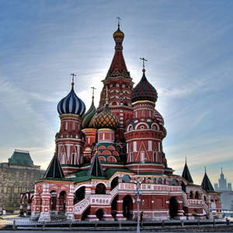
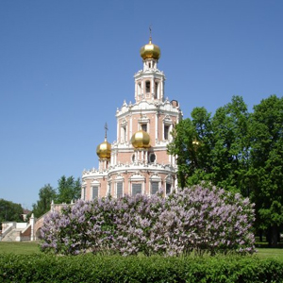
Храм Василия Блаженного Храм в Филях
Собор Покрова, что на Рву (называющийся также Храмом Василия Блаженного) - это православный храм, который располагается на Красной площади Москвы.
В историю русской архитектуры церковь Покрова в Филях вошла как один из лучших и типичнейших памятников конца XVII века, когда так ценили "дивное узорочье", сделавшееся непререкаемым идеалом для всего искусства этого столетия.

Slide 5
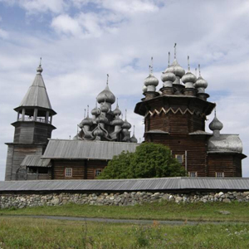
ПОГОСТ КИЖИ
Исследователь кижского погоста архитектор А. В. Ополовников считает, что постройка знаменитого деревянного двадцатидвуглавого храма Преображения в Кижах была осуществлена в память Полтавской победы, что вполне возможно (рядом находится второй деревянный храм о девяти главах и колокольня). Построенный в 1714 году на одном из островов Онежского озера, он обслуживал прихожан ряда деревень.

Slide 6
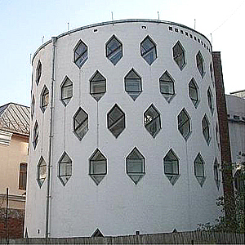
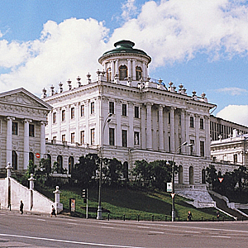
Дом-мастерская Пашков дом К. С. Мельникова
Одноквартирный дом-мастерская К. С. Мельникова является всемирно известным памятником архитектуры советского авангарда.
Самым красивым зданием Москвы до сих пор считается Пашков дом, где ныне помещается Государственная библиотека имени В. И. Ленина.

Slide 7
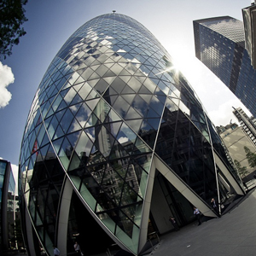
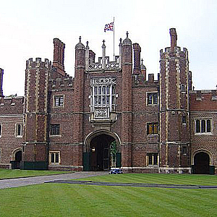
Мэри – Экс Хэмитон Корт
Мэри-Экс – это 40-этажная башня, которая является штаб-квартирой компании Swiss Re, располагается она в Лондонском центральном финансовом районе небоскребов. Мэри-Экс является первым небоскребом, претендующим на звание экологического здания. Жители Лондона из-за зеленоватого оттенка стекла и форму называют небоскреб «огурцом» или «корнишоном».
Хэмптон Корт располагается на берегу Темзы в предместье Лондона и является бывшей загородной резиденцией английских королей. Дворец возвел в 1514 г. (по другим данным в 1515 г.) всемогущий кардинал Волси. Но, когда он почувствовал охлаждение милости монарха, то передал его как подарок Генриху VIII.

Slide 8
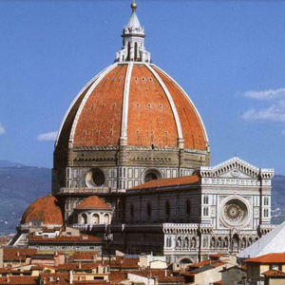
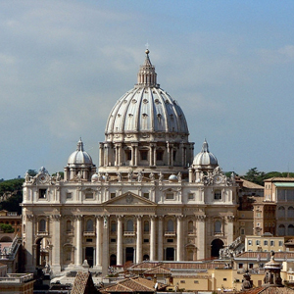
Собор Санта Мария Собор Святого Петра дель Фиоре петра
Огромный храм - Собор Святого Петра возвели над могилой святого, который принял за свою веру смерть. Итальянские знаменитые зодчие XVI столетия, участвовали в строительстве. Очень впечатляют размеры собора, и потрясает история строительства - драматическая история. Когда, как гласит история, на месте собора был цирк, во времена Нерона на его арене христиан предавали мученической смерти. Апостол Петр после судилища был приведен сюда в 67 году. Апостол пожелал иметь иную казнь, чем Христос. И тогда, головой вниз распяли его.
Собор Санта Мария дель Фиоре (в переводе – «цветок святой Марии») расположен во Флоренции, Италия. Комплекс собора включает сам собор, баптистерий и колокольню, все они внесены в список объектов всемирного наследия ЮНЕСКО. Санта Мария дель Фиоре является одной из крупнейших церквей Италии, а ее купол - второй по величине после купола римского Пантеона.

Slide 9
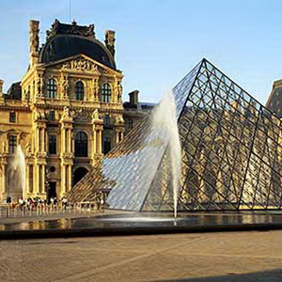
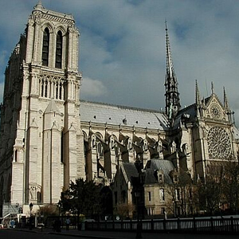
Музей Лувр Собор Нотр-Дам де Пари
Музей Лувр – это национальный музей Франции, который является историческим памятником. Расположен Лувр в Париже на правом берегу Сены. Примерно 35 тысяч экспонатов (от 6 тысячелетия до н.э. и до XIX ст. н.э.) выставлено на площади 60600 кв.м. Музей размещается во Дворце Лувра, который был построен в XII столетии Филиппом II в виде крепости.
Собор Нотр-Дам де Пари расположен на острове Иль-де-ла-Ситэ в Париже. В переводе с французского «Notre Dame» означает «Богоматерь», и по этому полное название можно перевести как Собор Парижской Богоматери. Нотр-Дам де Пари – величайший образец французской готической архитектуры, который известен на весь мир.

Slide 10
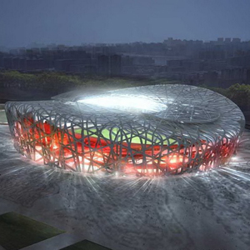
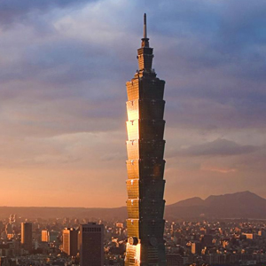
Птичье гнездо Небоскреб Тайбэй
Небоскреб Тайбэй 101 выстроен в столице Тайваня, Тайбэе и является одним из тех домов, на которые трудно не обратить внимание. Он самый высокий небоскрёб в мире из всех достроенных. В 2006 году Newsweek Magazine назвал этот небоскреб одним из семи новых чудес света, а телеканал Discovery в 2005 году – одним из семи технических чудес.
Птичье гнездо - под таким названием известно сооружение из-за его интересной архитектуры. На самом же деле - это Национальный стадион, выстроенный в столице Китая, Пекине, в северной его части, по поводу летних Олимпийских игр 2008 года. Этот стадион внесен американским журналом Time в список "10 лучших архитектурных сооружений мира 2007 года".

Slide 11
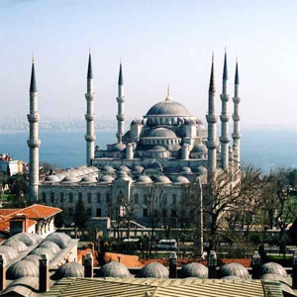
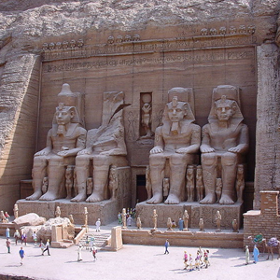
Голубая мечеть Храмы в Абу Симбеле
Голубая мечеть или Мечеть Султанахмет является первой по величине и одной из самых красивых мечетей, находящихся в Стамбуле. Она имеет 6 минаретов: четыре расположены, как обычно, по сторонам строения, а два (менее высоких) - на внешних углах. Эту мечеть считают одним из величайших шедевров - памятников исламской и мировой архитектуры.
Храмы в Абу Симбеле подобно пирамидам Гизы и храмам Луксора, входят в список древнеегипетских памятников архитектуры. Вход в храм обрамляют изваяния фараона Рамсеса II, огромные в 20 метров высоты. Как пирамиды и сфинкс, они стали такими же символами Египта.

Slide 12
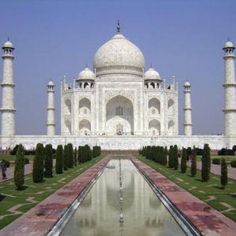
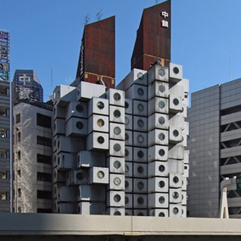
Тадж-Махал Башня-Капсула Накагин
Башня-Капсула Накагин по праву считается шедевром архитектуры, имеющим интересный вид. Башня наполовину является жилым домом, а наполовину офисным центром.
Башня Накагин - это первый в мире капсульный дом, построенный для реального использования.
Проект башни Накагин разработал архитектор Кишо Куракава, выстроили ее в Токио в 1972 году. Здание имеет тринадцать этажей, собранных как конструктор, из сборных модулей – капсул одинаковых размеров (2,3x3,8x2,1м). Каждая такая капсула могла бы существовать и самостоятельно. Знаменитая башня - это 144 стальные капсулы, объединенные в одно здание.
Красиво посаженый стеной сад ограждает великолепный памятник Тадж-Махал. Весь комплекс состоит из пяти основных участников. Архитектура Тадж-Махала представляет собой своего рода синтез персидской, исламской архитектуры и архитектуры Центральной Азии.

Slide 13
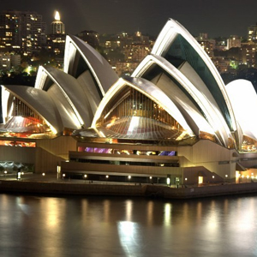
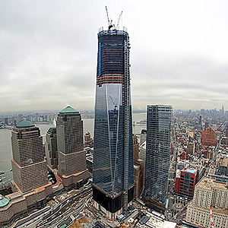
Сиднейский Оперный Театр поистине символ Сиднея, который входит в число главных достопримечательностей Австралии. Крыша здания в виде парусов отличает его остальных зданий всего мира. Оперный театр в Сиднее признали выдающимся сооружением современной архитектуры, которое с 1973 года является визитной карточкой города. Расположен Сиднейский Оперный Театр в гавани на Беннелонг Пойнт. До момента возведения театра на его месте был форт, а позже трамвайное депо. Общая площадь театра - 2,2 гектара.
Freedom Tower (Башня Свободы) - замена того, что было когда-то Центром международной торговли Нью-Йорка. В сентябре 2001 года террористы разрушили несколько зданий в центре города, включая 110-этажных башен близнецов – гордость американской нации. Тысячи умерли, когда башни близнецы упали, и миллионы были эмоционально и психологически травмированы.
Freedom Tower – это не просто очередной архитектурный проект. Это – попытка восстановить уничтоженную террористами гордость и способ излечить шрам нации.

